Slide 1
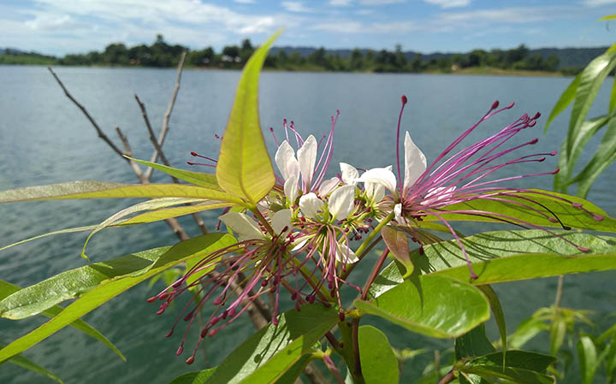
শুভেচ্ছা সকলকে

Slide 2
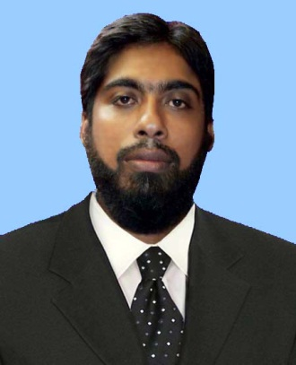

পরিচিতি
মোঃ কামরুল হাছান
সহকারি শিক্ষক
দক্ষিণ বরুনাছড়ি সপ্রাবি
বরকল, রাংগামাটি পাবর্ত্য জেলা।
সময়ঃ ৪০ মিনিট
জীবনের জন্য পানি
অধ্যায়ঃ 03
২-পানিচক্র
(১) পানির অবস্থার পরিবর্তন

Slide 3
শিখনফল
৩.২.১ পানিচক্র ব্যাখ্যা সহ বর্ণনা করতে পারবে।
৩.২.২ গ্লাস বা বোতলে খুব ঠাণ্ডা পানি বা বরফ রাখলে এর বাইরের দিকে বিন্দু বিন্দু পানি জমে কেন তা ব্যাখ্যা করতে পারবে।

Slide 4
এসো সুন্দর একটি ভিডিও দেখি...
https://www.youtube.com/watch?v=ehsiEaoHYGw
https://www.youtube.com/watch?v=r7XCMfjVS4w

Slide 5
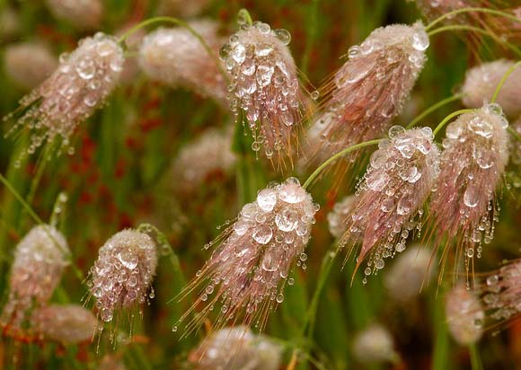
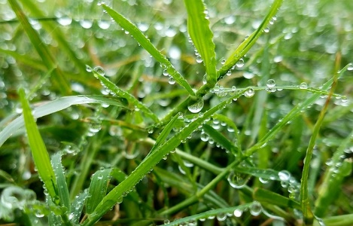
ছবিগুলো ভালো ভাবে লক্ষ্য করো, কি দেখতে পাচ্ছ?
এই বিন্দু বিন্দু পানিগুলো কোথা থেকে এলো?
শিশির
এই বিন্দু বিন্দু পানিগুলোর সুন্দর একটি নাম

Slide 6
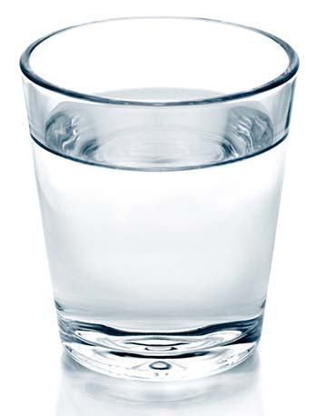
কক্ষ তাপমাত্রার পানি ও বরফ দেয়া পানির গ্লাসের বাইরের পৃষ্ঠের কি পরিবর্তন হতে পারে?

Slide 7
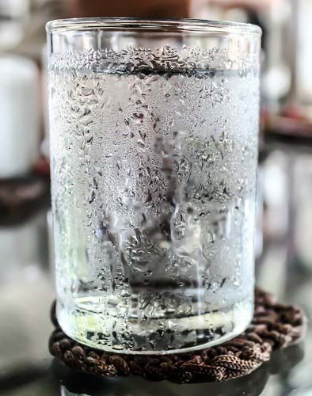
কক্ষ তাপমাত্রার পানি
বরফ দেয়া পানি
গ্লাস দুটি ভালোভাবে পর্যবেক্ষণ করি...
কি ঘটেছে বা কি দেখা যাচ্ছে?
ঘটনা সম্পর্কে অনুমান ও পর্যবেক্ষণ করে খাতায় লিখি।

Slide 8

দলে অংশগ্রহণ করে নির্ধারিত কাজ সম্পন্ন করো...
সময়ঃ ০৮ মিনিট
কক্ষ তাপমাত্রার পানি ও বরফ দেয়া পানির গ্লাসের বাইরের পৃষ্ঠের কি পরিবর্তন ঘটলো তা সম্পর্কে অনুমান ও পর্যবেক্ষণ করে ফলাফল লিখ।

Slide 9
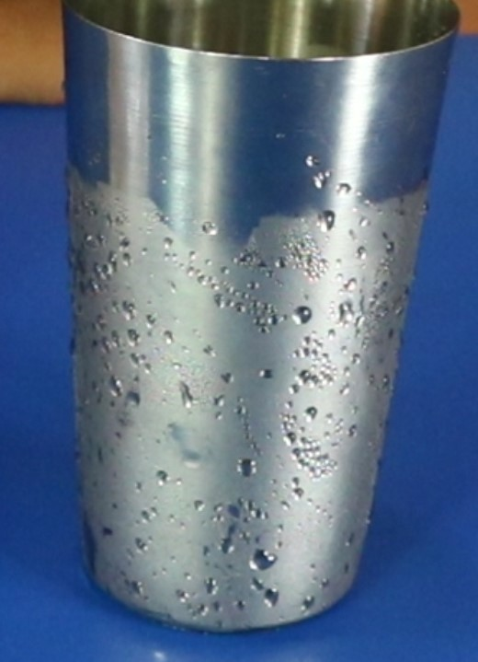
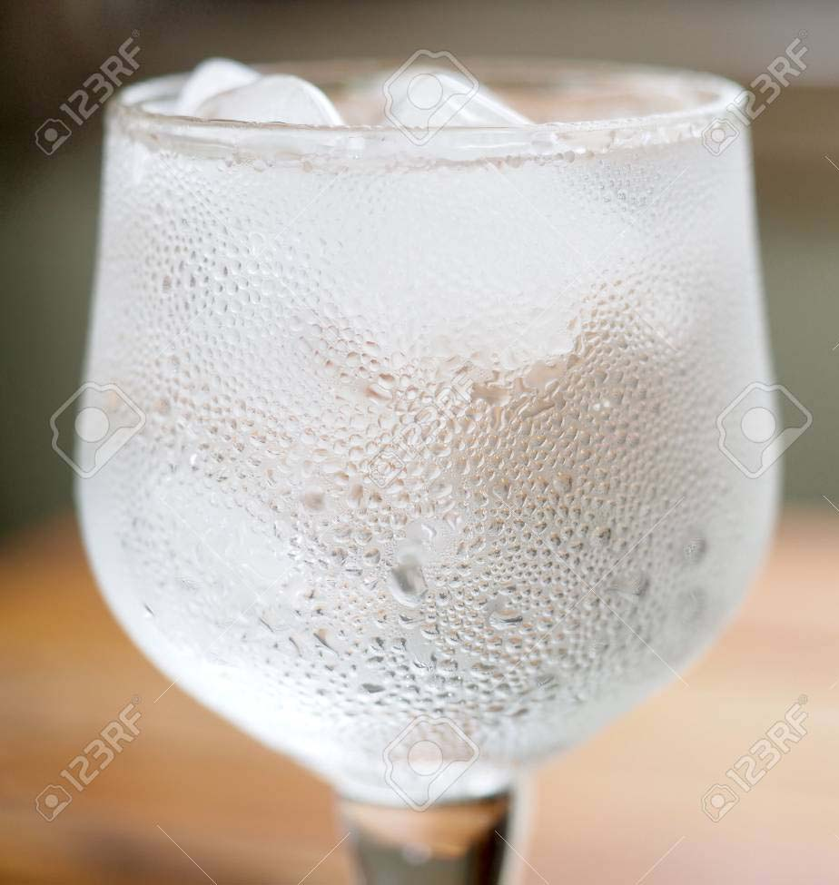
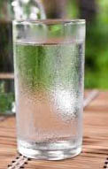
গ্লাসের বাইরে এই পানির বিন্দুগুলো কোথা থেকে এলো?
আবার যদি বলি সকালে শিশির কোথা থেকে আসে?
বায়ু যখন ঠাণ্ডা কোন বস্তুর সংস্পর্শে আসে, তখন বায়ুতে থাকা জলীয় বাষ্প ঠাণ্ডা হয়ে পানির ফোটা হিসেবে জমা হয়।
বাষ্প থেকে তরলে পরিণত হওয়াকে ঘনীভবন বলে।
তরল থেকে বাষ্পে পরিণত হওয়াকে বাষ্পীভবন বলে।

Slide 10

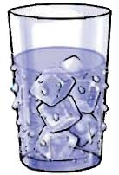
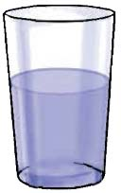
তাপ প্রয়োগ
তাপ প্রয়োগ
ঠাণ্ডা করা
ঠাণ্ডা করা
বরফ
পানি
জলীয় বাষ্প
তাপ প্রয়োগ ও ঠাণ্ডা করার মাধ্যমে পানির অবস্থার পরিবর্তন ঘটে।
কঠিন-তরল-বায়বীয়

Slide 11
পাঠ্য বইয়ের ১৭-১৮ নং পৃষ্ঠা নীরবে পড় ও আলোচনার মিল কর।
সিদ্ধান্তঃ পানি বিভিন্ন অবস্থায় পরিবর্তিত হয়ে ভূপৃষ্ঠ ও বায়ুমন্ডলের সর্বত্র ছড়িয়ে পড়ে।

Slide 12

পারগতা যাচাই...
১। ঘনীভবন কি?
তরল থেকে বাষ্প
বাষ্প থেকে তরল
বরফে পরিনত হওয়া
বরফ গলে যাওয়া
২। রাতে ঘাস, গাছপালায় যে বিন্দু বিন্দু পানি দেখা যায় তা...
শিশির
কুয়াশা
তুষার
শিলা
৩। পানি কয় অবস্থায় পরিবর্তিত হয়?
১
৩
৪
২

Slide 13

বাড়ির কাজ
* পানি ফুটালে কি দেখা যায়? এতে পাত্রের পানির পরিমানের কি পরিবর্তন ঘটে লিখ।

Slide 14
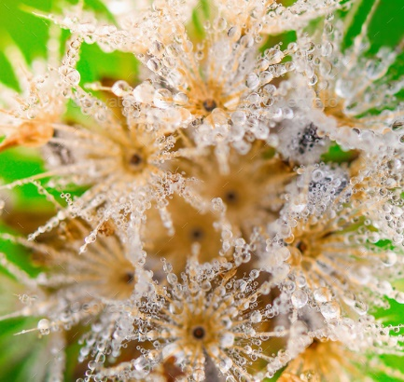
ধন্যবাদ সবাইকে

